Slide 1
Hallo, what‘s app?

Slide 2
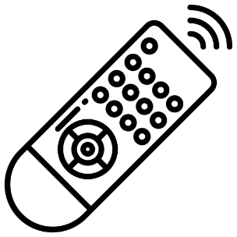

Slide 3
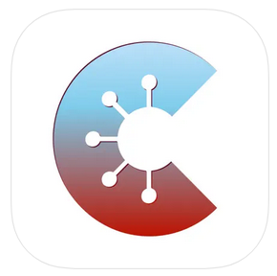
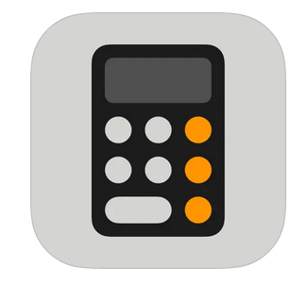
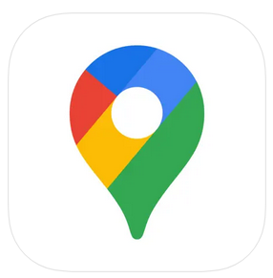

Slide 4
Notes:
Das Smartphone begleitet uns im Alltag und ist in vielen Situationen echt praktisch, aber fallen euch auch negative Begleiterscheinungen ein?

Slide 5
Notes:
Das Smartphone begleitet uns im Alltag und ist in vielen Situationen echt praktisch, aber fallen euch auch negative Begleiterscheinungen ein?

Slide 6
Verbringen wir wirklich zu viel Zeit am Handy?
Apps helfen bei der Erfüllung unserer Bedürfnissen als User*innen.
Neue Bedürfnisse (an die Situation angepasst) beeinflussen unsere Aktivität mit dem Smartphone (COVID-19, Onlinezahldienste, Onlinedating, Verkaufsplattformen).
Das Smartphone begleitet uns im Alltag und öffnet uns viele neue Zugänge.

Slide 7
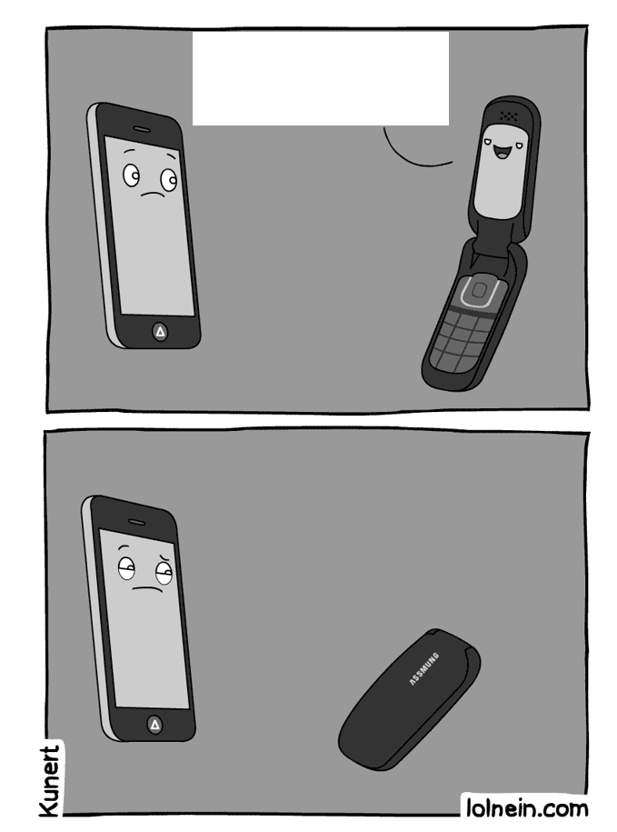
Zusatz
Du denkst auch du wärst
so smart, he?
Aber kannst du auch das?
Unser Alltag und unsere Alltagsgegenstände wurden digitalisiert. Das Smartphone eröffnet uns viele Räume. Findest Du auch, dass unsere Demokratie heutzutage so direkt und zugänglich ist wie noch nie? Was steckt alles im Smartphone um politisch zu sein? Welche Apps nutzt Du, um an der Gesellschaft teilzuhaben?

